Slide 1
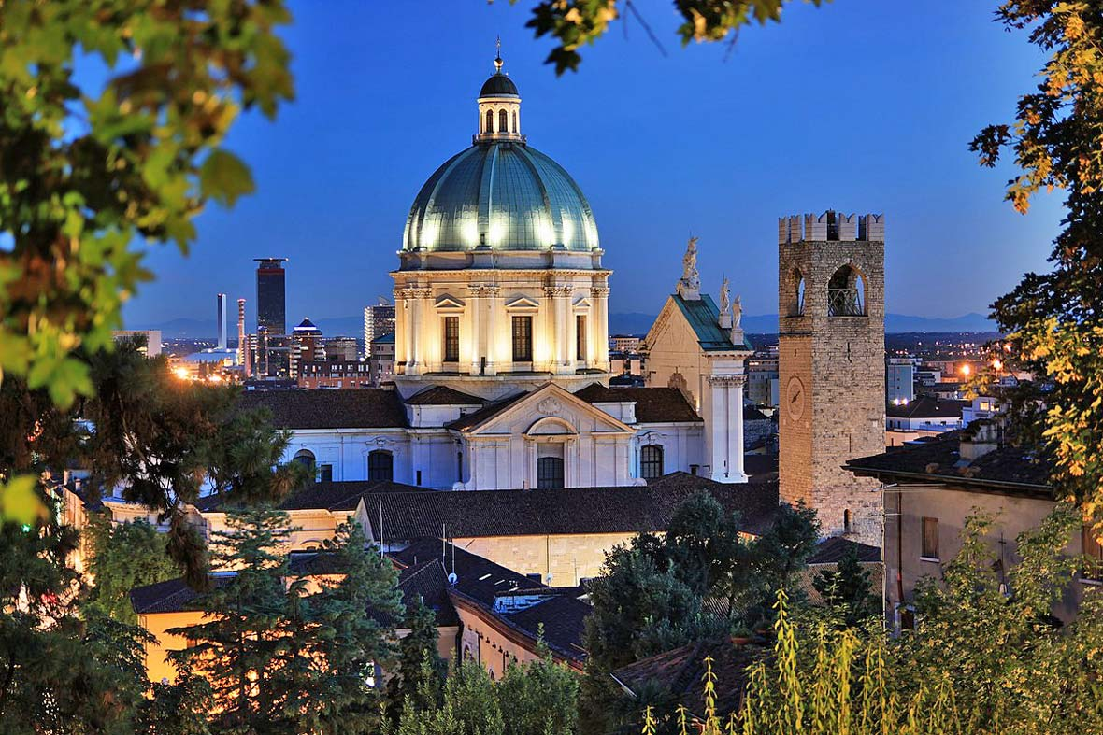
La città di Bergamo
CREA LA TUA PRESENTAZIONE POWER POINT SULLA CITTÀ DI BERGAMO.
PUOI TROVARE LE INFORMAZIONI UTILI COPIANDO I LINK (NELL‘APPOSITA BARRA INTERNET) CHE TROVI NELLE
PAGINE SEGUENTI O OSSERVANDO LE CARTE GEOGRAFICHE.

Slide 2
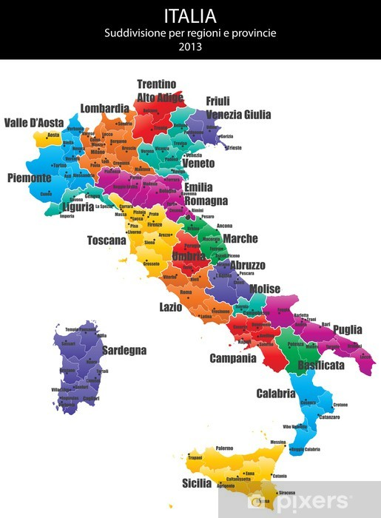
LOCALIZZAZIONE
STATO:
REGIONE:
PROVINCIA:

Slide 3
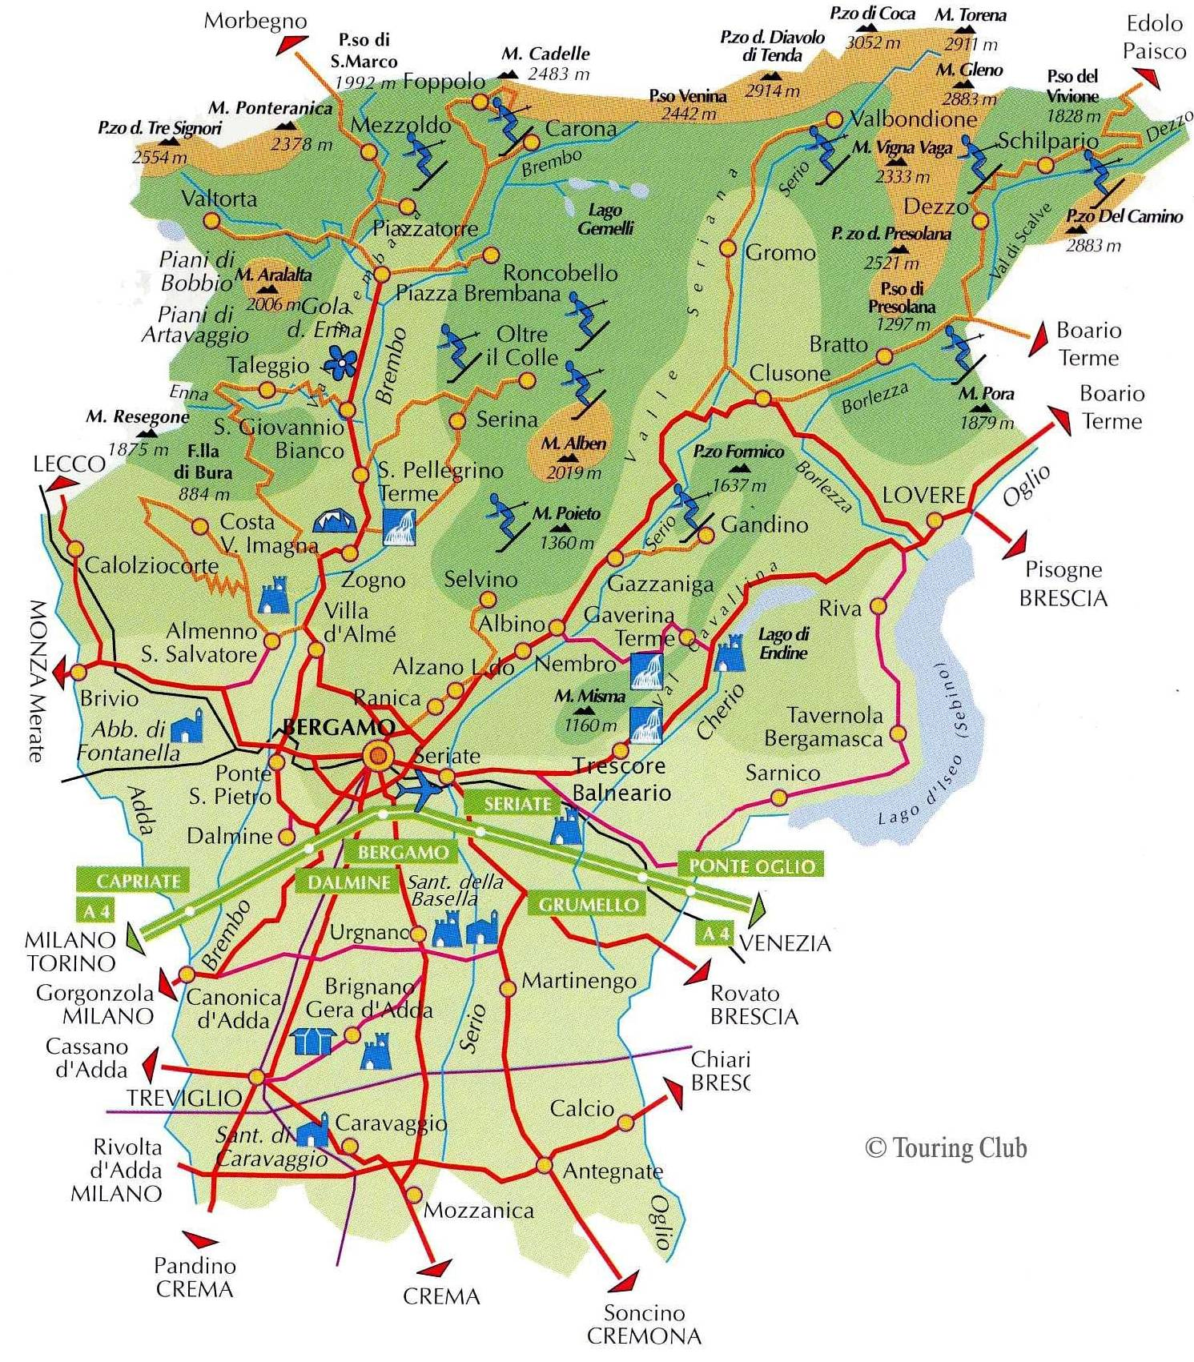
IL TERRITORIO
https://www.wikiwand.com/it/Bergamo

Slide 4
La provincia di Bergamo vanta splendidi laghi, estese valli, fiumi e montagne, oltre che ad un'ampia zona pianeggiante a sud del territorio cittadino.
Continua tu..
- i laghi più importanti sono..
-le valli sono...
- i fiumi principali sono..
- le montagne principali sono..

Slide 5
CENNI STORICI
https://www.youtube.com/watch?v=ck3a4AHpG6w
https://www.informagiovani-italia.com/storia-di-bergamo.htm

Slide 6
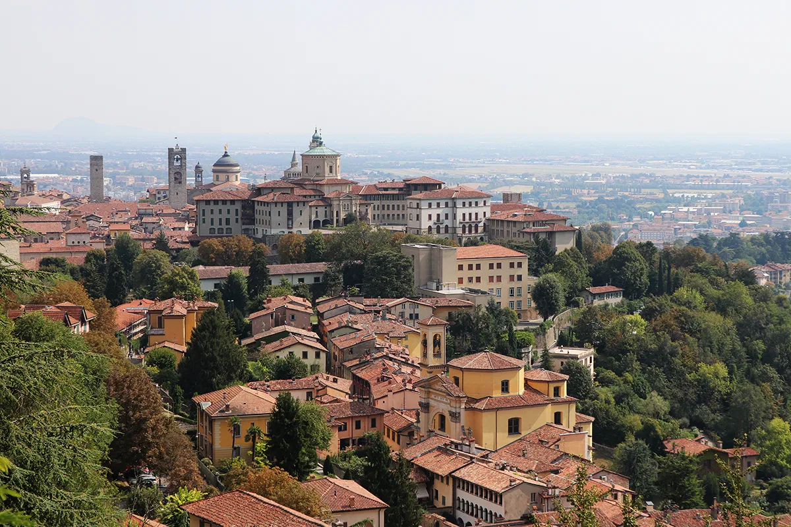
BERGAMO ALTA

Slide 7
Le mura di Bergamo, insestimabile valore
artistico e culturale...
https://www.youtube.com/watch?v=ck3a4AHpG6w
https://www.visitbergamo.net/it/dettagli-oggetto/2979-mura-veneziane/

